Slide 1
Priroda paničnog poremećaja i načini procjene Ivana Vusilović Ožujak, 2016

Slide 2
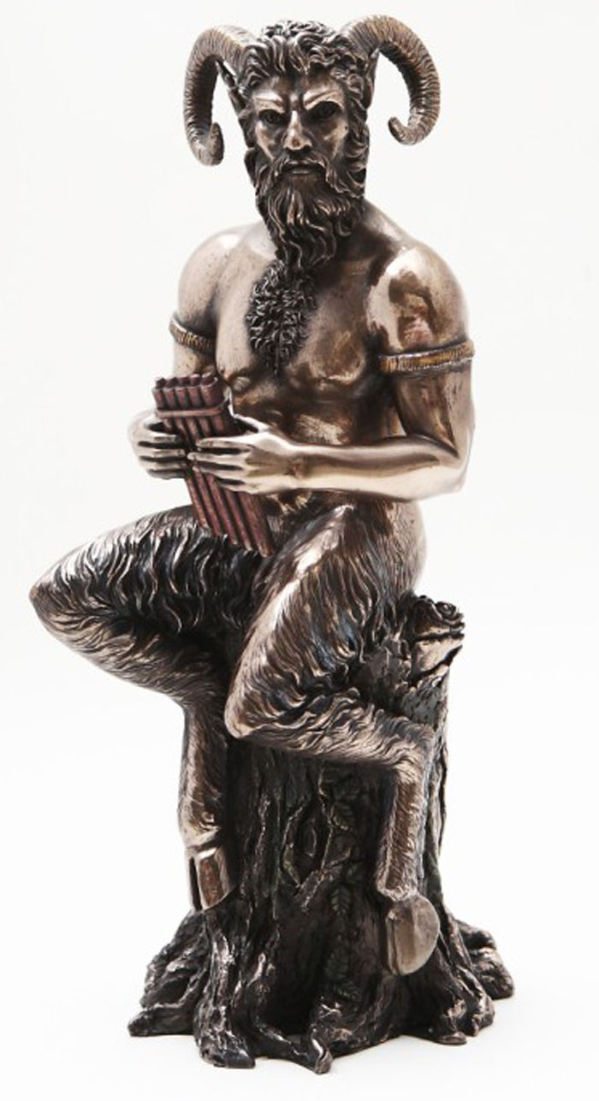
PP nije problem samo našeg doba
rane civilizacije: ludilo je natprirodno uzrokovano
Asirci i Egipćani: mnoge bolesti su baćene s neba
grčki mitovi i epovi: ludilo kao vizitacija od bogova
grčka mitologija: bog Pan – napola čovjek, napola koza; strah, vrištanje, patnja

Slide 3
Panični napad
iznenadna i značajna epizoda neugode i/ili straha koju prate različiti tjelesni i kognitivni simptomi
počinju iznenada
kratkotrajni (max. 30 min), vrhunac nakon 10 minuta ili kraće
neočekivani i situacijski napadi
nisu povezani s povečanim fizičkim naporom
glavna obilježja (kognitivni simptomi): strah od gubitka kontrole, strah da će osoba poludjeti ili umrijeti, snažna potreba da se pobjegne iz situacije

Slide 4
Simptomi paničnog napada
Tjelesni simptomi
Preskakanje srčanog ritma, ubrzano ili pojačano lupanje srca
Znojenje
Drhtanje ili tresenje
Kratkoća daha ili otežano disanje
Osjećaj gušenja
Bol u prsima, pritisak ili nelagoda
Mučnina, problemi sa želucem ili iznenadni proljev
Vrtoglavica, osjećaj da će se onesvijestiti
Trnci ili utrnulost u dijelovima tijela
Navala vrućine ili hladnoće
Depersonalizacija, derealizacija
Kognitivni simptomi
Strah od gubitka kontrole ili da će poludjeti
Strah od smrti
Katastrofične misli o normalnim ili anksioznim fizičkim senzacijama
Precjenjivanje mogućnosti ponovnog paničkog napada
Precjenjivanje negativnih posljedica paničkog napada
Bihevioralni simptomi
Izbjegavanje

Slide 5
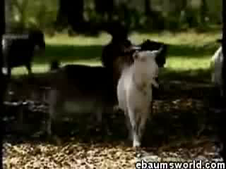
A životinje?

Slide 6
Dijagnostički kriteriji za panični poremećaj po DSM-IV
A: 1 ili više napada panike, koji su se pojavili neoćekivano i nisu bili izazvani u situacijama, u kojima je bila osoba u središtu pozornosti drugih
B: 4 napada po kriteriju A tijekom 4 tjedana ili 1 ili više napada, kojima slijedi razdoblje stalnog straha od ponovnih napada u razdoblju jednog mjeseca
C: min. 4 od prije navedenih simptoma
D: tijekom barem od nekih napada su se najmanje 4 simptomi (C) pojavili iznenada i ojaćali tijekom prvih 10 min.
E: nije pronađen organski uzrok, koji uzrokuje ili održava poremećaj (kofein, amfetamini, hipertireoza ... )

Slide 7
Panični poremećaj
Uvjet: iskustvo neoćekivanih paničkih napada
Uporni, nepredvidivi napadi
Strah od budućih napada
Strah vezan uz posljedice napada (npr. srčani udar)
Značajne promjene u ponašanju kao reakcije na napade > simptomi agorafobije

Slide 8
Agorafobija
Strah od situacija, vezane uz percipiranu nemogućnost bijega ili traženja pomoći ako dođe do napada
Situacije se izbjegava ili izdrži sa značajnom neugodom

Slide 9
Prevalencija i životni tijek
22% opće populacije panični napad bez dijagnoze PP
Prevalencija tijekom života (lifetime) s ili bez agorafobije: 1 – 3%
Prevalencija tijekom 12-mjesečnog razdoblja: 0,5 – 1,5%
10% pojedinaca koji su upućeni na konzultacije zbog mentalnog zdravlja
10 – 30% pojedinaca koji dolaze u opće zdravstvene klinike
60% onih koji dolaze u kardiološke klinike
1/3 – ½ pojedinaca ispunjava kriterije za agorafobiju
Omjer muškarci – žene kod paničnog poremećaja s agorafobijom je 1 : 2
Pojava prvog PN općenito u ranim 20-im godinama

Slide 10
Komorbiditet
50% osoba s PP barem jedan komorbidni poremećaj
Drugi anksiozni poremećaji (GAP, socijalna fobija, specifična fobija, OKP)
Poremećaji raspoloženja (1/4 veliki depresivni poremećaj)
Zloupotreba PAT (15% koristi alkohol kao samolijećenje)
Poremećaj ličnosti (25 – 65%)
Povećan rizik od suicida

Slide 11
Diferencijalna dijagnoza
Kardiovaskularni: aritmija, tahikardija, koronarna bolest srca, infarkt miokarda, zatajenje srca, mitralna stenoza, prolaps mitralne valvule (MVP), hipertenzija, posturalna ortostatska hipotenzija, moždani udar, prolazni ishemijski napad, plućna embolija, plućni edem
Respiratorni: bronhitis, emfizem, astma, kolagena bolest, plućna fibroza, KOPB
Endokrini/hormonalni: hiper(para)tiroidizam, hipoglikemija, predmenstrualni sindrom, trudnoća, feokromocitom, karcinoidni tumori
Neurološki/mišićni: epilepsija temporalnog režnja, mijastenija gravis, Guillain-Barreov sindrom
Auralni/vestibularni: Manierova bolest, labirintis, benigna pozicijska vrtoglavica, upala srednjeg uha, mastoiditis
Hematološki: anemija
Vezani uz psihoaktivne tvari: sustezanje od antidepresiva, sedativa ili anksiolotika, sustezanje od ili upotreba alkohola, korištenje stimulansa, nuspojave lijekova, kofeinizam

Slide 12
Biološki i okolinski činitelji
Generalizirana, nespecifična biološka ranljivost: neuroticizam, negativni afekt, povišeno tjelesno uzbuđenje, emocionalna labilnost
Psihološka ranjivost: rana psihološka iskustva povezana s nemogućnošću kontrole i nepredvidljivošću, posebno oko tjelesnih događanja
Internalizirane percepcije smanjene kontrole
Urođena predispozicija da budu zaokupljeni tjelesnim znakovima
Pretjerano zaštitnički i pretjerano kontrolirajući roditelji
Teorije hiperventilacije

Slide 13
Evolucijski modeli
Strah je nekondicioniran odgovor na opasnu situaciju
Osjetljivost na određene podražaje ili stanja može biti biološki prilagodljiva
Odgovor „bijeg ili borba“
Lažni alarmi
Simptomi alarmne reakcije
Misli o smrti, gubitku kontrole ili neugodi
Povečana anksioznost i strah

Slide 14
Bihevioralni činitelji
Klasično kondicioniranje: strah – panika
Operantno kondicioniranje: izbjegavanje, sigurnosna ponašanja > olakšanje anksioznosti > jača sklonost izbjegavanju u budućnosti

Slide 15
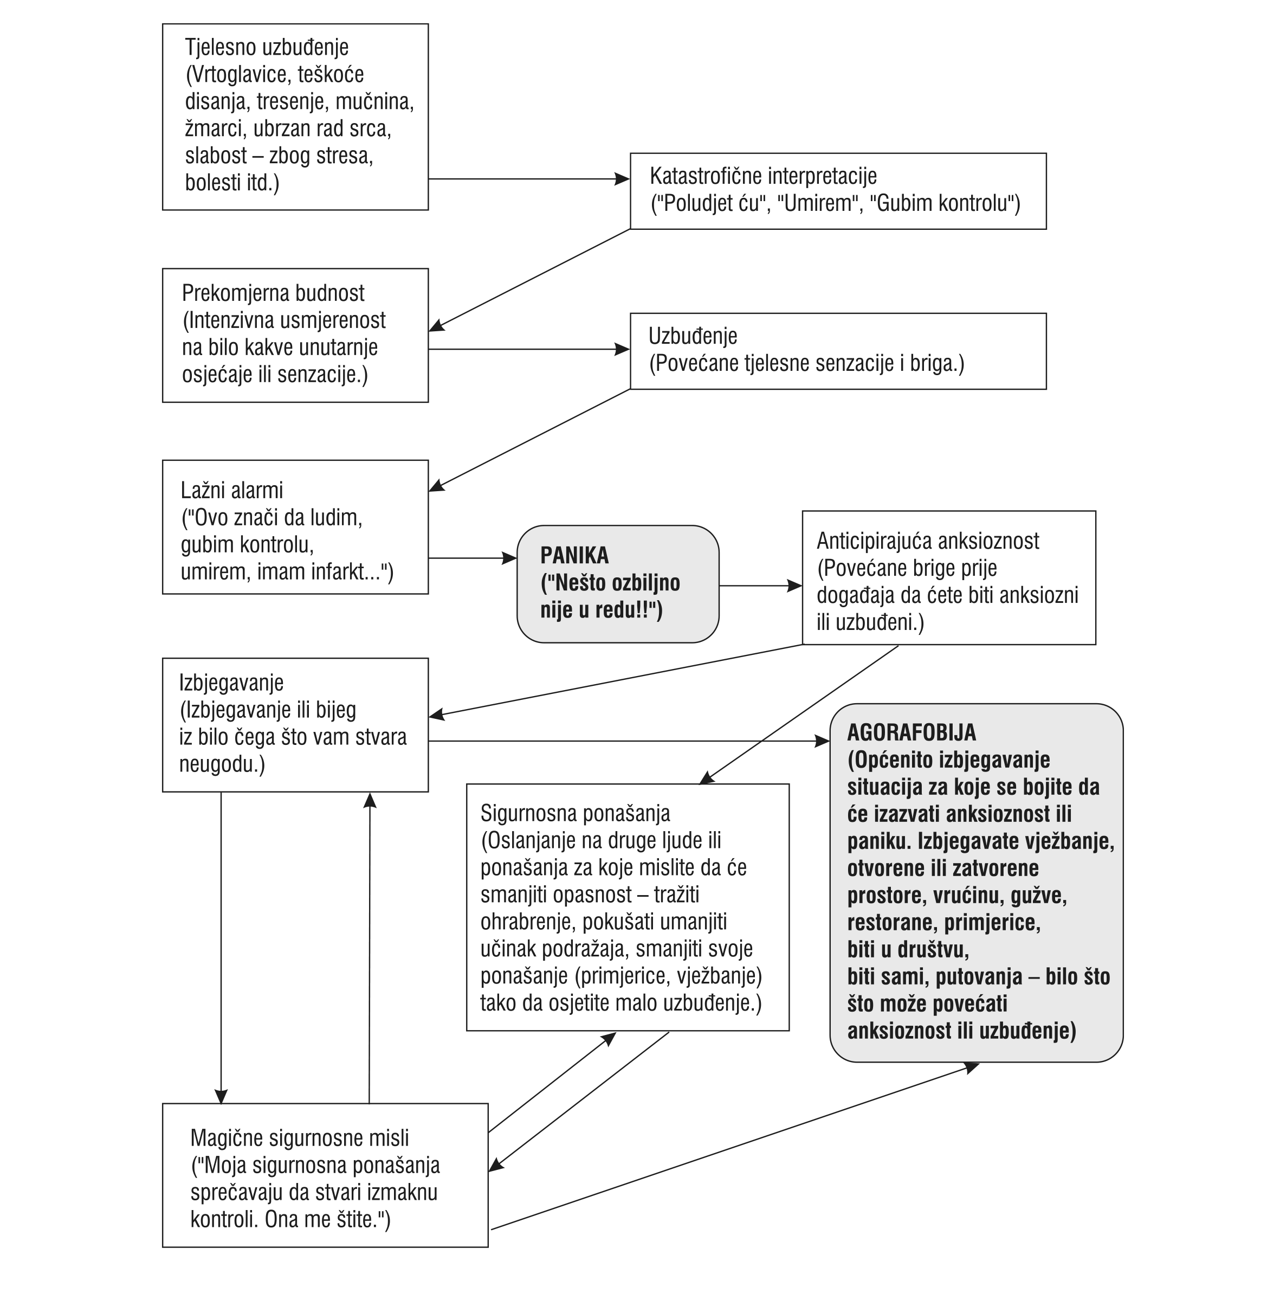
Kognitivno-bihevioralni model PP i agorafobije

Slide 16
Kognitivni činitelji
Precjenjivanje negativnih ishoda > vjerojatnost napada
Katastrofične pogrešne interpretacije napada
Podcjenjivanje sposobnosti suočavanja
Samokritičnost
Pretpostavka da se stanje nikada neće popraviti

Slide 17
Primjeri kognitivnih distorzija kod PP
Iskrivljene automatske misli
Proricanje budućnosti: „Imat ću napad“, „Izgubit ću kontrolu“, „Onesvijestit ću se.“
Katastrofiziranje: „Imam infarkt“, „Umrijet ću.“
Precjenjivanje opasnosti: „Onesvijestit ću se ako prijeđem ovaj most.“
Podcjenjivanje sposobnosti suočavanja: „Ne mogu se s tim nositi“, „Doživjet ću živčani slom.“
Disfunkcionalne pretpostavke
„Tjelesni simptom je uvijek znak da sam bolestan.“
„Ako stalno nisam na oprezu, nešto će se dogoditi.“
„Moram se osloboditi sve svoje anksioznosti i panike.“
„Anksioznost je nepodnošljiva i znak je slabosti.“
„Ako drugi znaju da paničarim, odbacit će me.“
Disfunkcionalne sheme
Ranjivost na povrede: „Ja sam slab, bespomoćan i krhak.“
Kontrola: „Moram kontrolirati sve u vezi sa sobom.“
Biološki integritet: „Bit ću onesposobljen, oslabljen i umrijet ću ako paničarim.“
Napuštanje: „Ako paničarim, odbit će me i napustiti.“
Poniženje: „Ljudi će mi se smijati ako paničarim.“
Posebnost: „Panika nije u skladu s tim kako vidim sebe kao uspješnog i jakog. To mi se ne bi smjelo događati.“

Slide 18
Predisponirajući (dugoročni) činitelji
Genetski činitelji
Evolucijski činitelji
Okolnosti u djetinstvu
Pretjerano oprezni roditelji koji upozoravaju da je svijet opasan
Pretjerano kritički roditelji s visoko postavljenim standardima
Emocionalna labilnost i ovisnost roditelja
Roditelji koji spriječavaju samouvažavanje djece
Kumulacija stresa kroz vrijeme

Slide 19
Precipitirajući (kratkoročni) činitelji
Specifičan stresni događaj
Značajan osobni gubitak
Velike životne promjene
Stimulansi i druge droge
Kondicioniranje i izvor fobija
Ozljede, specifične fobije, PTSP

Slide 20
Održavajući činitelji
Pogrešne interpretacije
Izbjegavanje i sigurnosna ponašanja
Anksiozan unutarnji monolog
Zadržavanje emocija
Nedostatak asertivnosti
Nedostatak „brige o sebi“
Napetost mišića
Stimulansi i druge supstance u prehrani
Stresan način života
Nedostatak smisla ili osjećaja za svrhu

Slide 21
Procjena
Pitati za sve simptome (unutarnji s., s. izbjegavanja, kognitivne distorzije ... )
Testovi i kliničko intervjuiranje:
Intervju za anksiozne poremećaje za DSM-IV (ADIS-IV)
Strukturirani klinički intervju za DSM-IV-TR za poremećaje s Osi I (SCID)
BAI, BDI
Subskala agorafobije iz Upitnika straha
Upitnik mobilnosti za agorafobiju
Skala težine paničnog poremećaja (PDSS)
Evaluirati anksioznosti i izbjegavanja za pacijente
Evaluirati komorbidna stanja
Procijeniti motivaciju i prikladnosti za tretman
Evaluirati pacijentovu sposobnost za opuštanje u seansi
Uputiti na evaluaciju ili evaluirati za lijekove
Evaluirati potrebu za savjetovanjem vezano uz zloupotrebu psihoaktivnih tvari ili detoksikaciju
Evaluirati oslanjanje na sigurnosna ponašanja ili sigurnosne osobe
Evaluirati nesposobnost funkcioniranja u akademskom, radnom, obiteljskom ili društvenom području

Slide 22
Procjena
Obrasci
Psychology.tools

Slide 23
Literatura
Adamčič Pavlovič, D. (2009). Panična motnja. U N. Anić (ur.), Prispevki iz vedenjsko kognitivne terapije: Zbornik 1 (str. 57-70). Ljubljana: Društvo za vedenjsko in kognitivno terapijo in Svetovalni center za otroke, mladostnike in starše Ljubljana.
Leahy, R.L., Holland S.J. i McGinn, L.K. (2014): Planovi tretmana i intervencije za depresiju i anksiozne poremećaje. Jastrebarsko: Naklada Slap.
Nardi, A.E. (2006). Some notes on a historical perspective of panic disorder. Jornal Brasilerio de Psiquiatria, 55(2), 154-160.

